Slide 1



Aula 20 Plano
Não esquecer!
Podes navegar por todas as secções (enter ou clique de rato) ou escolher a secção clicando sobre ela.
Apenas deves “Try it” depois de navegares por todos os conteúdos desta aula!
1. Propriedade - Produto de Determinantes
2. Propriedade - Soma
3. Propriedade - Substituição
Try it!
By EngiMath TEAM

Slide 2
Aula 20 Plano
Não esquecer!
Podes navegar por todas as secções (enter ou clique de rato) ou escolher a secção clicando sobre ela.
Apenas deves “Try it” depois de navegares por todos os conteúdos desta aula!
1. Propriedade - Produto de Determinantes
Todas as Propriedades dos Determinantes aqui apresentadas foram "batizadas" apenas para facilitar a sua identificação.
Não há necessidade de memorização destes nomes!
2. Propriedade - Soma
3. Propriedade - Substituição
Try it!
By EngiMath TEAM

Slide 3
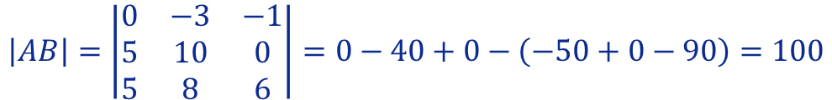
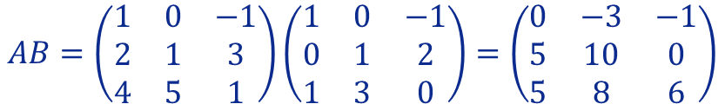


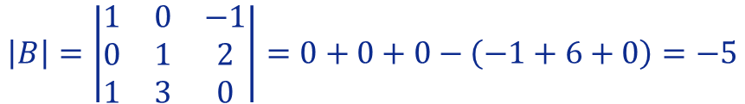
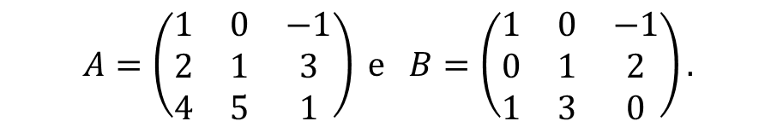

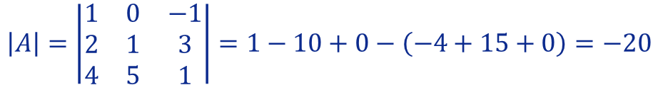
Aula 20
Supõe que $A$ e $B$ são matrizes quadradas da mesma ordem. Então
1. Propriedade - Produto de Determinantes
$$det\left(AB\right)=det\left(A\right)det\left(B\right)$$
Exemplo
$$A=\left(\begin{matrix}1 & 0 & −1 \\ 2 & 1 & 3 \\ 4 & 5 & 1\end{matrix}\right) e B=\left(\begin{matrix}1 & 0 & −1 \\ 0 & 1 & 2 \\ 1 & 3 & 0\end{matrix}\right).$$
2. Propriedade - Soma
Considera as seguintes matrizes
Vamos ver que
$$\left|AB\right|=\left|A\right|\left|B\right|.$$
$$AB=\left(\begin{matrix}1 & 0 & −1 \\ 2 & 1 & 3 \\ 4 & 5 & 1\end{matrix}\right)\left(\begin{matrix}1 & 0 & −1 \\ 0 & 1 & 2 \\ 1 & 3 & 0\end{matrix}\right)=\left(\begin{matrix}0 & −3 & −1 \\ 5 & 10 & 0 \\ 5 & 8 & 6\end{matrix}\right)$$
3. Propriedade - Substituição
$$\left|AB\right|=\left|\begin{matrix}0 & −3 & −1 \\ 5 & 10 & 0 \\ 5 & 8 & 6\end{matrix}\right|=0−40+0−\left(−50+0−90\right)=100$$
Usando a regra de Sarrus (Aula 15)
$$\left|A\right|=\left|\begin{matrix}1 & 0 & −1 \\ 2 & 1 & 3 \\ 4 & 5 & 1\end{matrix}\right|=1−10+0−\left(−4+15+0\right)=−20$$
Try it!
$$\left|B\right|=\left|\begin{matrix}1 & 0 & −1 \\ 0 & 1 & 2 \\ 1 & 3 & 0\end{matrix}\right|=0+0+0−\left(−1+6+0\right)=−5$$
Então, $\left|A\right|\left|B\right|=−20×\left(−5\right)=100=\left|AB\right|$

Slide 4

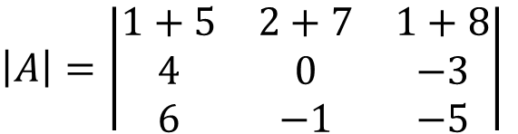
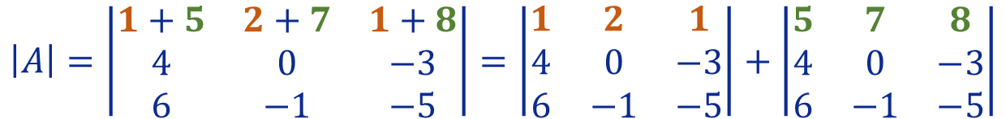
Aula 20
Se cada elemento de uma fila (linha ou coluna) de um determinante é a soma de $n$ termos, o determinante pode ser expresso como a soma de $n$ determinantes da mesma ordem.
1. Propriedade - Produto de Determinantes
2. Propriedade - Soma
Consider the following
Exemplo
$\left|A\right|=\left|\begin{matrix}1+5 & 2+7 & 1+8 \\ 4 & 0 & −3 \\ 6 & −1 & −5\end{matrix}\right|$
Considera o seguinte determinante
3. Propriedade - Substituição
Observa que cada elemento da primeira linha é a soma de dois termos, assim $\left|A\right|$ pode ser escrito como a soma de dois determinantes da terceira ordem.
Try it!
$$\left|A\right|=\left|\begin{matrix}1+5 & 2+7 & 1+8 \\ 4 & 0 & −3 \\ 6 & −1 & −5\end{matrix}\right|=\left|\begin{matrix}1 & 2 & 1 \\ 4 & 0 & −3 \\ 6 & −1 & −5\end{matrix}\right|+\left|\begin{matrix}5 & 7 & 8 \\ 4 & 0 & −3 \\ 6 & −1 & −5\end{matrix}\right|$$

Slide 5
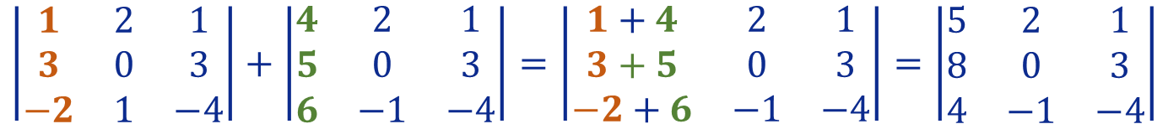
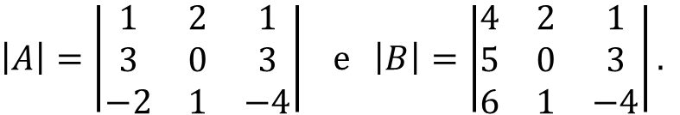
Aula 20
A soma de determinantes que são idênticos, exceto para os elementos de um par de linhas (colunas), na mesma posição pode ser calculado como um só determinante, adicionando essas linhas (colunas) distintas, elemento a elemento, deixando as outras linhas (colunas) inalteradas.
1. Propriedade - Produto de Determinantes
2. Propriedade - Soma
Consider the following
Exemplo
$\left|A\right|=\left|\begin{matrix}1 & 2 & 1 \\ 3 & 0 & 3 \\ −2 & 1 & −4\end{matrix}\right| e \left|B\right|=\left|\begin{matrix}4 & 2 & 1 \\ 5 & 0 & 3 \\ 6 & 1 & −4\end{matrix}\right|.$
Considera os seguintes determinantes
3. Propriedade - Substituição
Observa que os determinantes $\left|A\right|$ e $\left|B\right|$ são idênticos, exceto para os elementos da primeira coluna.
Assim, estes podem ser calculados como um único determinante adicionando, elemento a elemento a primeira coluna, deixando as outras colunas inalteradas.
Try it!
$$\left|\begin{matrix}1 & 2 & 1 \\ 3 & 0 & 3 \\ −2 & 1 & −4\end{matrix}\right|+\left|\begin{matrix}4 & 2 & 1 \\ 5 & 0 & 3 \\ 6 & −1 & −4\end{matrix}\right|=\left|\begin{matrix}1+4 & 2 & 1 \\ 3+5 & 0 & 3 \\ −2+6 & −1 & −4\end{matrix}\right|=\left|\begin{matrix}5 & 2 & 1 \\ 8 & 0 & 3 \\ 4 & −1 & −4\end{matrix}\right|$$

Slide 6

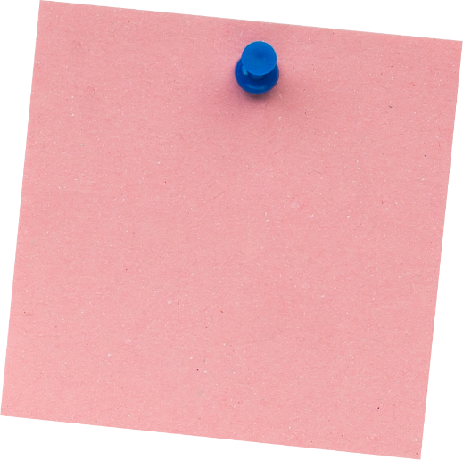




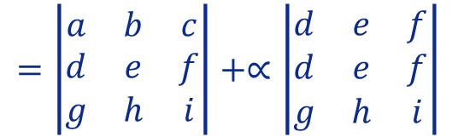

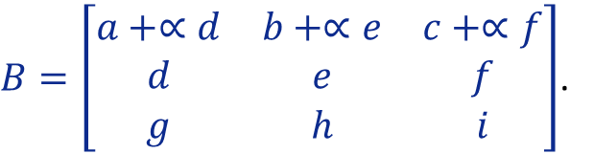
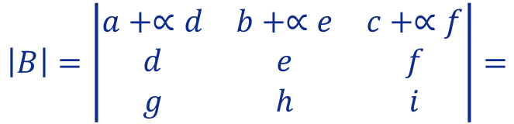
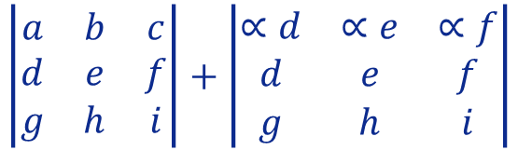
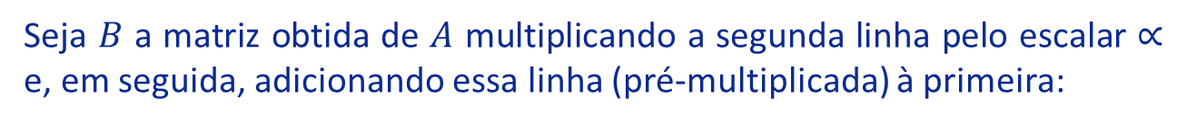



Aula 20
Supõe que $A$ é uma matriz quadrada. Seja $B$ a matriz quadrada obtida de $A$ multiplicando uma linha (ou coluna) pelo escalar α e, em seguida, adicionando-a a outra linha (ou coluna). Então
1. Propriedade - Produto de Determinantes
$$det\left(B\right)=det\left(A\right)$$
Exemplos
$$A=\left[\begin{matrix}a & b & c \\ d & e & f \\ g & h & i\end{matrix}\right].$$
2. Propriedade - Soma
1. Considera a seguinte matriz
Seja $B$ a matriz obtida de $A$ multiplicando a segunda linha pelo escalar $∝$ e, em seguida, adicionando essa linha (pré-multiplicada) à primeira:
3. Propriedade - Substituição
$B=\left[\begin{matrix}a+∝d & b+∝e & c+∝f \\ d & e & f \\ g & h & i\end{matrix}\right]$.
Vamos calcular o determinante da matriz $B$
$$\left|B\right|=\left|\begin{matrix}a+∝d & b+∝e & c+∝f \\ d & e & f \\ g & h & i\end{matrix}\right|=$$
$$\left|\begin{matrix}a & b & c \\ d & e & f \\ g & h & i\end{matrix}\right|+\left|\begin{matrix}∝d & ∝e & ∝f \\ d & e & f \\ g & h & i\end{matrix}\right|$$
Propriedade - Soma
Try it!
Propriedade - Multiplicação por escalar
Propriedade -
“filas paralelas”
$=\left|\begin{matrix}a & b & c \\ d & e & f \\ g & h & i\end{matrix}\right|+∝\left|\begin{matrix}d & e & f \\ d & e & f \\ g & h & i\end{matrix}\right|$
$=\left|\begin{matrix}a & b & c \\ d & e & f \\ g & h & i\end{matrix}\right|+∝×0=$
$\left|\begin{matrix}a & b & c \\ d & e & f \\ g & h & i\end{matrix}\right|+0=\left|A\right|$

Slide 7


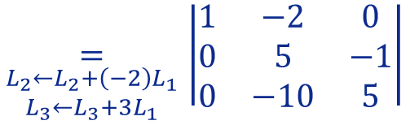



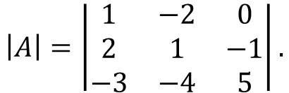

Aula 20
Supõe que $A$ é uma matriz quadrada. Seja $B$ a matriz quadrada obtida de $A$ multiplicando uma linha (ou coluna) pelo escalar α e, em seguida, adicionando-a a outra linha (ou coluna). Então
1. Propriedade - Produto de Determinantes
$$det\left(B\right)=det\left(A\right)$$
Exemplos
$$\left|A\right|=\left|\begin{matrix}1 & −2 & 0 \\ 2 & 1 & −1 \\ −3 & −4 & 5\end{matrix}\right|.$$
2. Propriedade - Soma
2. Considera o seguinte determinante
Aplicando esta propriedade, vamos tentar simplificar o cálculo do determinante:
Desenvolvimento de Laplace à 1ª linha
Pela Propriedade - Substituição
3. Propriedade - Substituição
$$\left|A\right|=\left|\begin{matrix}1 & −2 & 0 \\ 2 & 1 & −1 \\ −3 & −4 & 5\end{matrix}\right|$$
$$\underset{\begin{aligned}L_{2}←L_{2}+\left(−2\right)L_{1} \\ L_{3}←L_{3}+3L_{1}\end{aligned}}{=}\left|\begin{matrix}1 & −2 & 0 \\ 0 & 5 & −1 \\ 0 & −10 & 5\end{matrix}\right|$$
$$=1×{\left(−1\right)}^{1+1} \left|\begin{matrix}5 & −1 \\ −10 & 5\end{matrix}\right|$$
Try it!
$$=25−\left(+10\right)$$
$$=15$$

Slide 8



Aula 20
1. Propriedade - Produto de Determinantes
Só para uma das 3 questões seguintes poderás precisar de caneta e papel!...
2. Propriedade - Soma
3. Propriedade - Substituição
Try it!

Slide 9

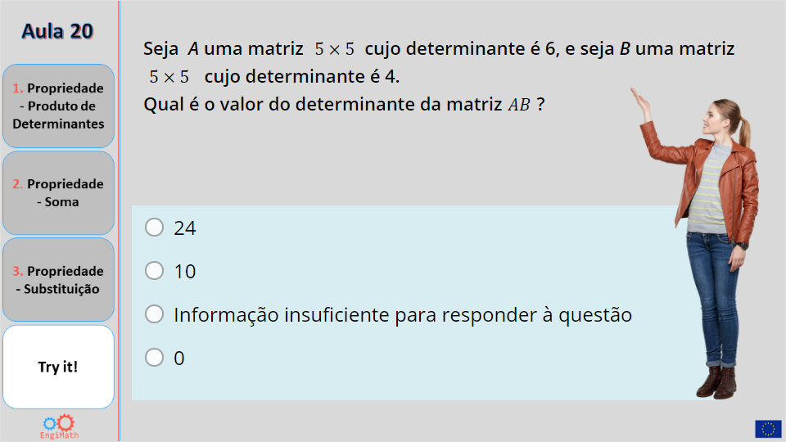
Aula 20
Quiz
1. Propriedade - Produto de Determinantes
Click the Quiz button to edit this object
2. Propriedade - Soma
3. Propriedade - Substituição
Try it!

Slide 10


Fim da Aula 20
Esperamos que tenhas gostado!
1. Propriedade - Produto de Determinantes
2. Propriedade - Soma
3. Propriedade - Substituição
Try it!
By EngiMath TEAM

